Slide 1
Korelasyon ve regresyon analizi

Slide 2
Bağımlı ve Bağımsız Değişkenler
Bağımsız değişken, x, bağımlı değişkendeki, y, değişkenliği açıklar.
X değişkenindeki değişkenlik y değişkenindeki değişkenliği açıklar.
Bağımsız değişken(x) → Bağımlı değişken(y)
TV Ekran Sayısı ---- TV Satış Fiyatı
İşsizlik Oranı ------Suç Oranı
İlaç Dozu-------İyileşme süresi

Slide 3
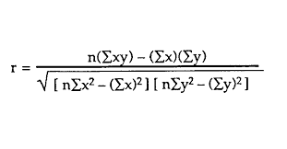
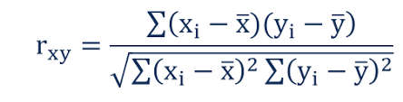
Korelasyon Analizi
Korelasyon Analizi iki değişken arasındaki ilişkinin yönünü ve büyüklüğünü değerlendirir.
Serpilme Diyagramı yardımıyla değişkenler arasındaki ilişkinin yapısı görülebilir.
y
y
x
x

Slide 4
Korelasyon Katsayısı
Korelasyon katsayısı,r, iki değişken arasındaki ilişkinin yönünü ve büyüklüğünü gösterir.
-1<r<1 (korelasyon katsayısı -1 ve +1(dahil) arasında değerler alır
Eğer r = 0 ise x ve y arasında doğrusal bir ilişki yoktur. Eğer ‘r’ +1 değerine yakınsa aynı yönlü güçlü bir ilişki, -1 değerine yakınsa ters yönlü zayıf bir ilişkinin varlığından söz edilir.

Slide 5
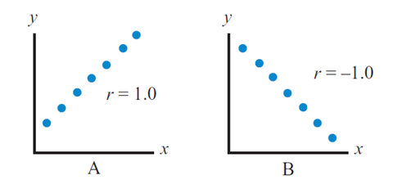
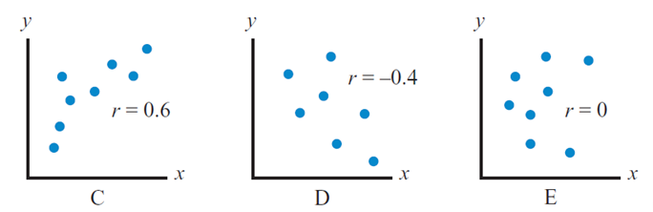
Korelasyon Katsayısı
Farklı değerlerdeki korelasyon katsayıları

Slide 6
Korelasyon Katsayısı
Örnek: Bir satıcı, haftalık olarak televizyonda gösterilen reklam sayısı ile haftalık araba satışı arasındaki ilişkiyi araştırmaktadır. 6 haftaya ait veriler şöyledir:
Hafta | TV’de reklam sayısı x | Satılan araba sayısı y
1 | 3 | 13
2 | 6 | 31
3 | 4 | 19
4 | 5 | 27
5 | 6 | 23
6 | 3 | 19

Slide 7
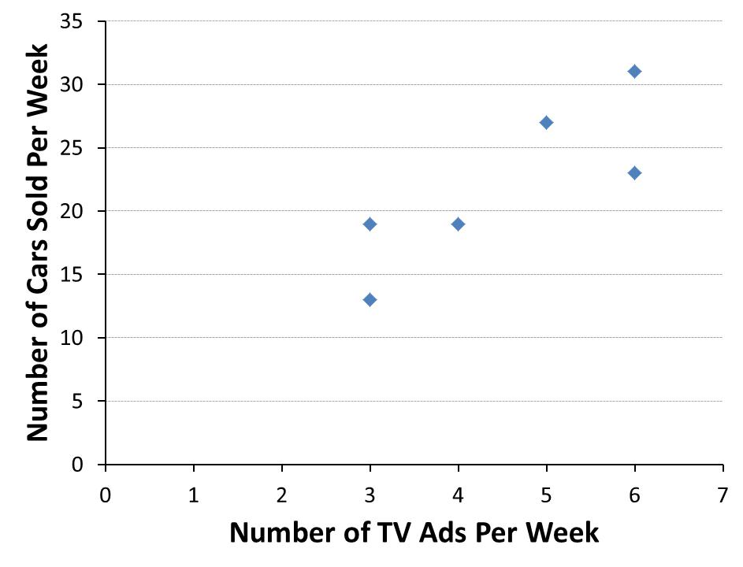
Korelasyon Analizi
Serpilme Diyagramı
Hafta | x | y
1 | 3 | 13
2 | 6 | 31
3 | 4 | 19
4 | 5 | 27
5 | 6 | 23
6 | 3 | 19

Slide 8
Korelasyon Analizi
hafta | x | y | xy | x² | y²
1 | 3 | 13 | 39 | 9 | 169
2 | 6 | 31 | 186 | 36 | 961
3 | 4 | 19 | 76 | 16 | 361
4 | 5 | 27 | 135 | 25 | 729
5 | 6 | 23 | 138 | 36 | 529
6 | 3 | 19 | 57 | 9 | 361
 | Σx = 27 | Σy = 132 | Σxy = 631 | Σx² = 131 | Σy² = 3110

Slide 9
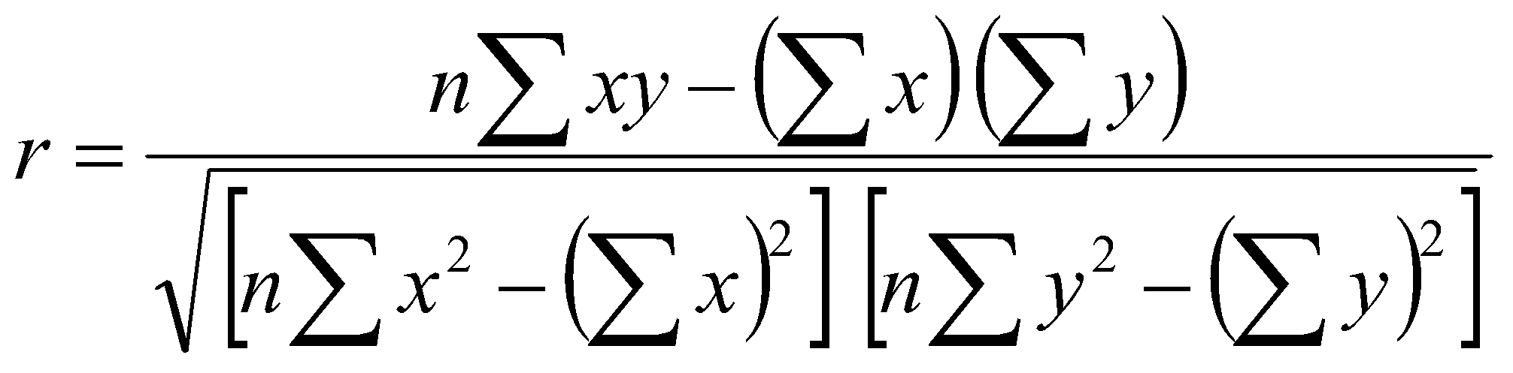
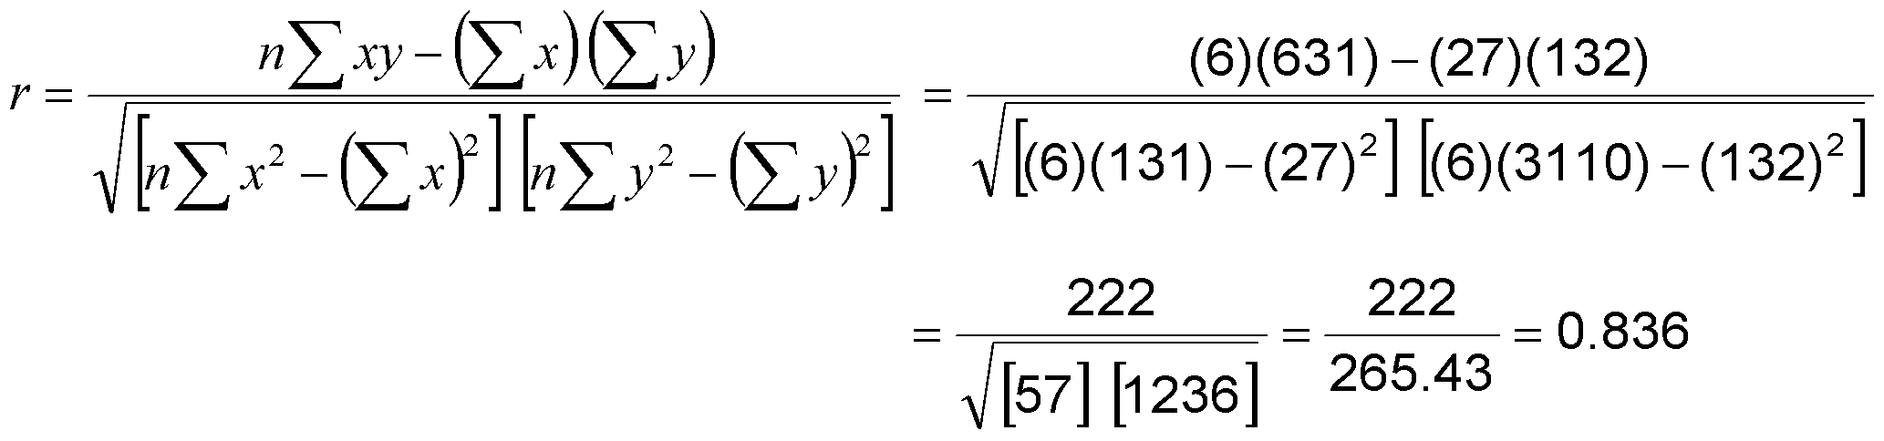
Korelasyon Katsayısı
Serilerin değeri formüle yerleştirilirse:
Araba satışı ve reklam sayısı arasında aynı yönlü ve güçlü bir ilişki vardır r=0.836

Slide 10
Korelasyon katsayısının anlamlılığının testi:
Örnekleme ait korelasyon katsayısı ‘r’ ve anakütleye ait korelasyon katsayısı ‘ρ’ ile gösterilmek üzere,
Anakütley korelasyon katsayısının,ρ, sıfırdan anlamlı derecede farklı olup olmadığı şu şekilde değerledirilebilir:
(Tek yönlü hipotez)
H₀: ρ ≤ 0 (x ve y arasında pozitif bir ilişki yoktur)
H₁: ρ > 0 (x ve y arasında anlamlı ve pozitif bir ilişki vardır)

Slide 11
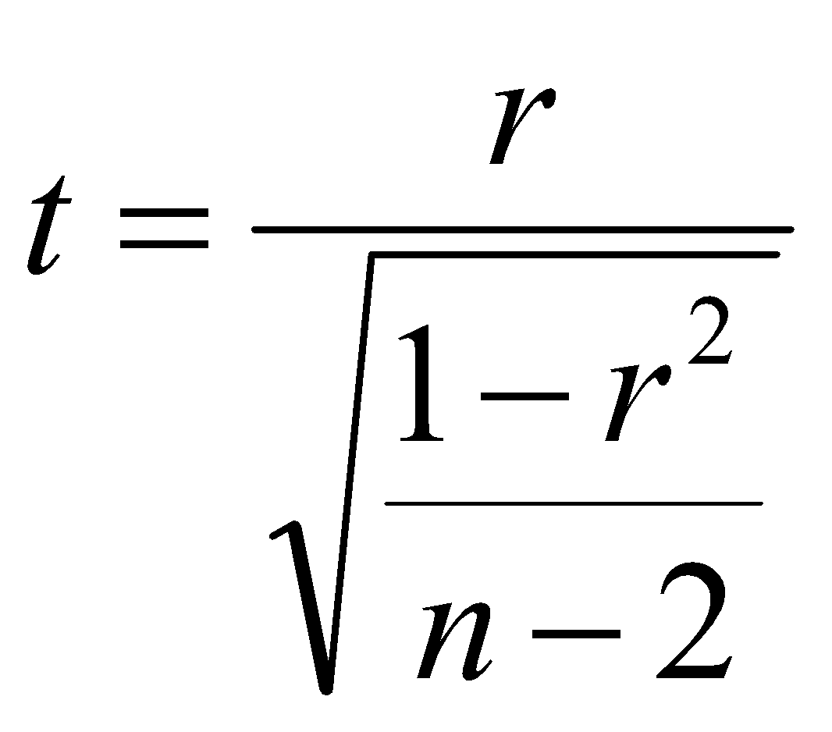
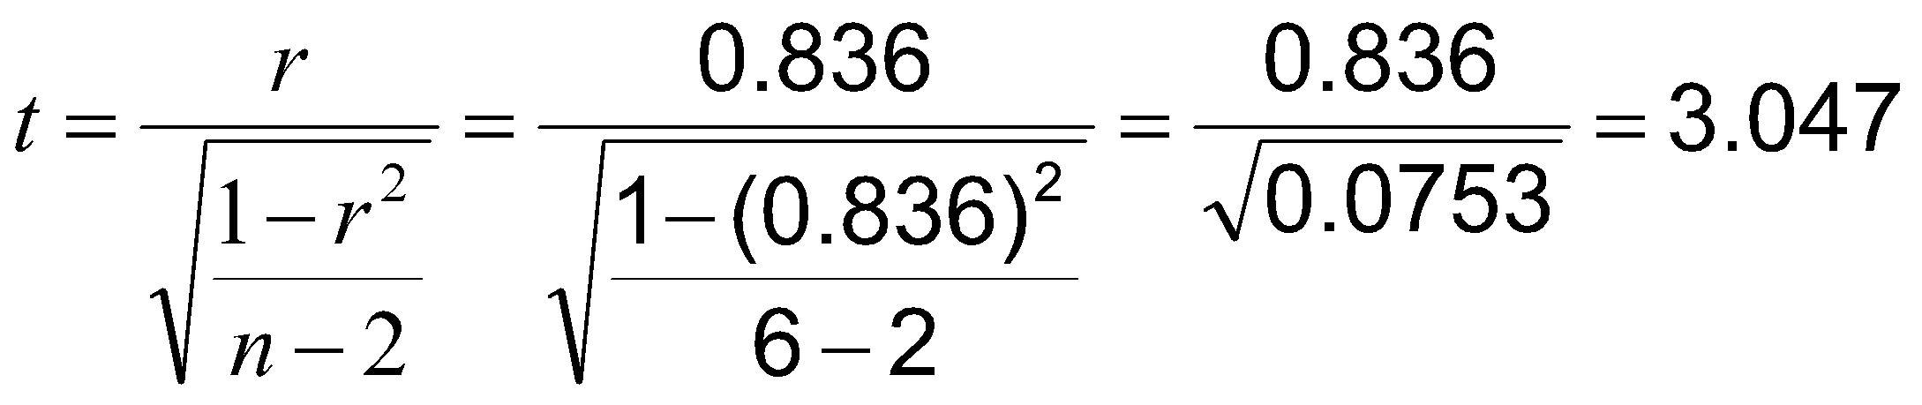
Korelasyon katsayısı için t istatisiği şöyle hesaplanır:
r = 0.836 , n = 6
r = örneklem korelasyon katsayısı
n = örneklem büyüklüğü

Slide 12
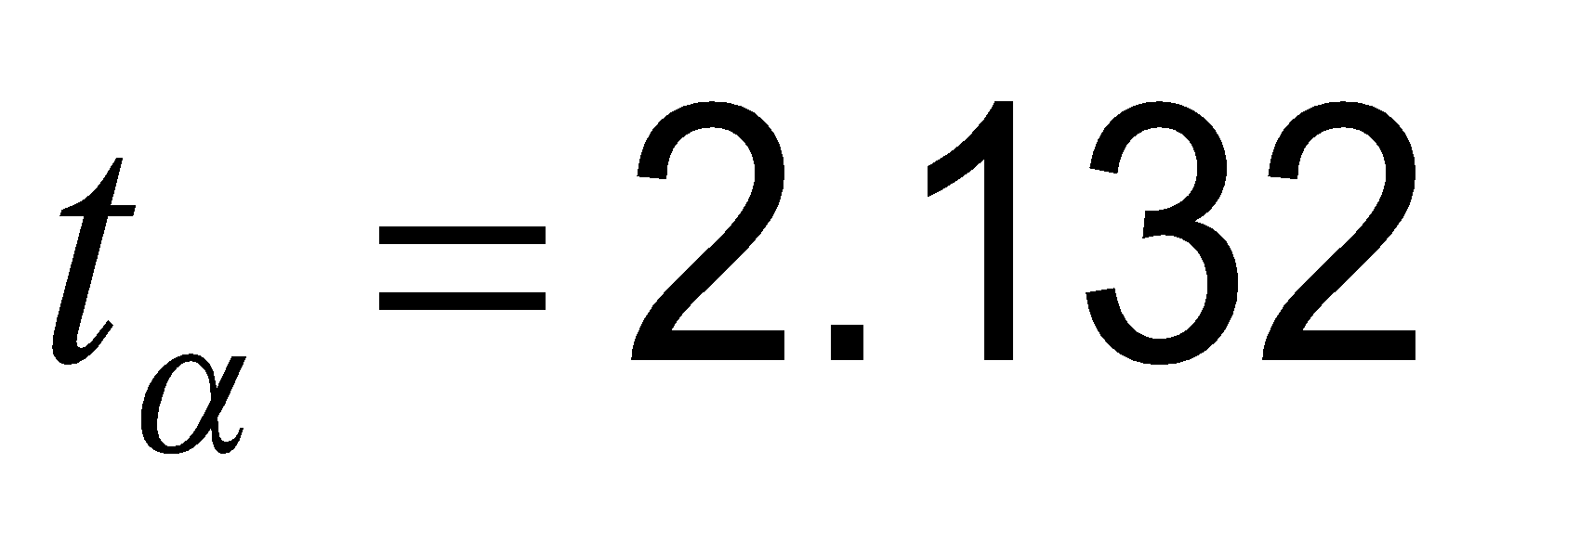
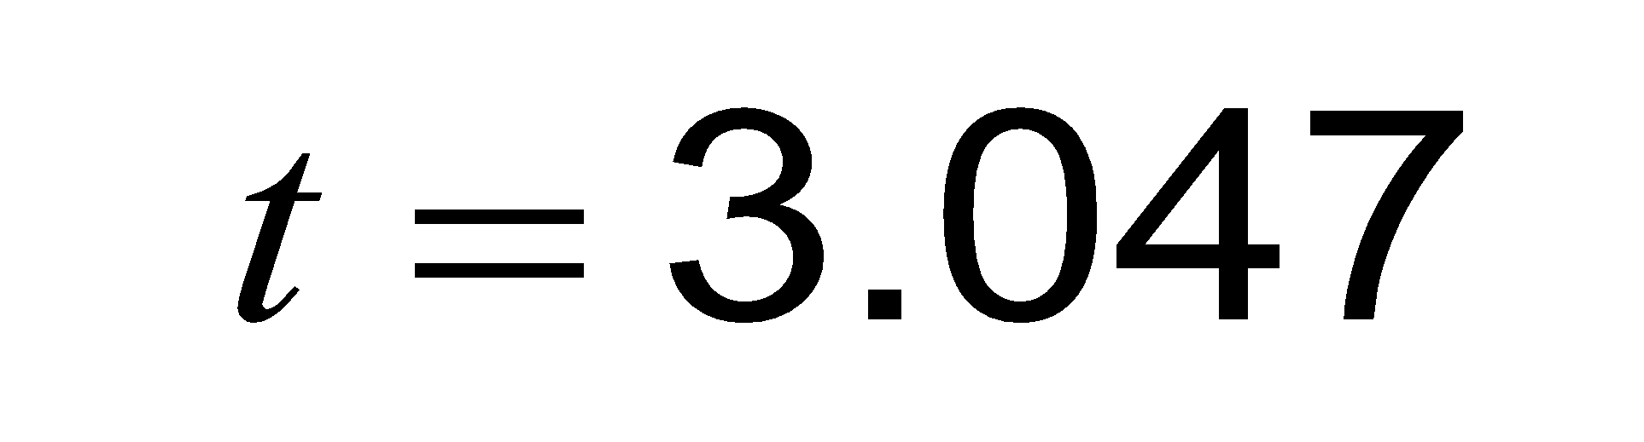
Hesaplanan t istatistiği n-2 serbestlik dereceli t dağılımı ile kıyaslanır:
Sıfır hipotezi reddedilir, anakütle korelasyon katsayısı sıfırdan büyüktür.
H_{0 Ret}
_{α = 0.05}
H_{0 reddedilemez}
0.95
₀

Slide 13
İlişki türlerine göre serpilme diyagramı
Y
Y
Doğrusal İlişki
X
X
Y
Y
Y
Doğrusal Olmayan İlişki
X
X
X
Y
Y
İlişki Yok
X
X

Slide 14
Regresyon Analizi Değişkenler Arasındaki İlişkinin Değerlendirilmesi için Kullanılır!
DCOVA
Regreson Analizi ile
En az bir bağımsız değişkenin aldığı değerden hareketle bağımlı değişkenin alacağı değer tahmin edilir.
Bağımsız değişkendeki değişimin bağımlı değişkende yaratacağı etki değerlendirilebilir.
Bağımlı Değişken: Tahmin etmek ya da açıklamak istediğimiz değişken
Bağımsız Değişken: Bağımlı değişkeni açıklamak için kullandığımız değişken(ler)

Slide 15
Basit Regresyon Modeli
DCOVA
Modelde bağımsız değişken, X, bir tanedir.
X ve Y arasındaki ilişki doğrusal varsayılır.

Slide 16
Basit Regresyon Modeli
DCOVA
Anakütle eğim katsayısı
Hata terimi
Anakütle sabit terim
Bağımsız değişken
Bağımlı Değişken
Doğrusal bileşen
Rastlantısal hata bileşeni

Slide 17
Basit Regresyon Modeli
Y
_{Gözlenen Y değeri}
ε_{i}
Eğim= β₁
Tahmin edilen Y değeri
Hata terimi
β₀
X_{i}
X

Slide 18
Tahmin edilen regresyon doğrusu
DCOVA
Bu basit regresyon doğrusu anakütleye ait regresyon doğrusunun tahminidir
_{Tahmin edilen başlangıç terimi}
Tahmin edilen eğim katsayısı
Tahmin edilen değer
X değeri

Slide 19

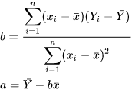
En Küçük Kareler Yöntemi
DCOVA
b₀ and b₁ değerlerinin bulunabilmesi için Y ve değerleri arasındaki farkın karelerinin minimize edilmesi gerekir

Slide 20
Örnek:
Bir emlakçı evlerin m^2 ise fiyatları arasındaki ilişkiyi araştırmak istemektedir. Rastgele seçtiği 10 eve ait bilgiler şöyledir:
Ev fiyatı () | Metrekare ()
245 | 1,400
312 | 1,600
279 | 1,700
308 | 1,875
199 | 1,100
219 | 1,550
405 | 2,350
324 | 2,450
319 | 1,425
255 | 1,700

Slide 21
Serpilme Diyagramı

Slide 22
Excel çıktısı
DCOVA
Regression Statistics
Multiple R | 0.76211
R Square | 0.58082
Adjusted R Square | 0.52842
Standard Error | 41.33032
Observations | 10
ANOVA | df | SS | MS | F | Significance F
Regression | 1 | 18934.9348 | 18934.9348 | 11.0848 | 0.01039
Residual | 8 | 13665.5652 | 1708.1957
Total | 9 | 32600.5000
 | Coefficients | Standard Error | t Stat | P-value | Lower 95% | Upper 95%
Intercept | 98.24833 | 58.03348 | 1.69296 | 0.12892 | -35.57720 | 232.07386
Square Feet | 0.10977 | 0.03297 | 3.32938 | 0.01039 | 0.03374 | 0.18580
Regresyon eşitliği:

Slide 23
Simple Linear Regression Example: Interpreting b₁
DCOVA
Eğim katsayısı bağımsız değişkenden bir birimlik değişim olduğunda Y’deki değişim miktarı hakkında bilgi verir.
b₁ = 0.10977 evin alanının 1 metrekarelik değişiminin fiyatta ortalama nasıl bir değişime neden olacağını gösterir.

Slide 24
Tahmin
DCOVA
2000 metrekarelik bir evin fiyatını tahmin edelim

Slide 25
Katsayıların bulunması
DCOVA

Slide 26
Katsayıların bulunması
House | House Price in $1000s (Y) | Square Feet (X) | X² | Y² | XY
1 | 245 | 1,400 | 1,960,000 | 60,025 | 343,000
2 | 312 | 1,600 | 2,560,000 | 97,344 | 499,200
3 | 279 | 1,700 | 2,890,000 | 77,841 | 474,300
4 | 308 | 1,875 | 3,515,625 | 94,864 | 577,500
5 | 199 | 1,100 | 1,210,000 | 39,601 | 218,900
6 | 219 | 1,550 | 2,402,500 | 47,961 | 339,450
7 | 405 | 2,350 | 5,522,500 | 164,025 | 951,750
8 | 324 | 2,450 | 6,002,500 | 104,976 | 793,800
9 | 319 | 1,425 | 2,030,625 | 101,761 | 454,575
10 | 255 | 1,700 | 2,890,000 | 65,025 | 433,500
Total | 2865 | 17,150 | 30,983,750 | 853,423 | 5,085,975
DCOVA

Slide 27
DCOVA

Slide 28
Regresyon analizi değişkenler arasındaki ilişkinin araştırılmasında kullanılan istatistiksel bir araçtır. Bu araçla, bir değişkenin diğer değişken üzerindeki nedensel ilişkisi araştırılır. İncelenen ilişkideki değişkenler aralarındaki ilişki göz önüne alınarak değişkenler bağımlı ve bağımsız olarak isimlendirilir.
İstatistiğin öncelikli ilgi alanını rastlantı değişkeninin davranışını bir modelle tahmin etmek oluşturur. Davranışı tahmin edilecek olan rastlantı değişkeni bir diğer değişken(ler)in fonksiyonu olarak gösterilebilir ve bu değişken bağımlı olarak isimlendirilir ve Y ile gösterilir. Bağımlı değişkeni etkileyen değişken ise X ile gösterilir ve bağımsız değişken olarak isimlendirilir.

Slide 29
Bağımlı değişken, bağımsız değişken(ler) tarafından açıklanmaya çalışılır ve açıklayıcı değişkenlerin modelde bilinen sabitler olduğu varsayılır.
Model şu şekilde gösterilir;
burada b₀ sabit katsayıyı gösterir buna başlangıç parametresi de denir, b₁ ise eğim parametresidir. X’deki 1 birimlik değişmenin Y üzerinde nasıl bir değişim yaptığını gösterir. Denklemdeki ise daha sonra da açıklanacağı gibi hata terimine karşılık gelir.
Örneğin, tüketim ve gelir üzerine yapılan bir çalışmada bağımsız değişken gelir, bağımlı değişkense tüketimdir ya da bir hastaya uygulanan ilacın dozu ve hastanın iyileşme süreci çalışmasında bağımsız değişken ilacın dozu ve bağımlı değişkense hastanın iyileşme süreci olur.

Slide 30
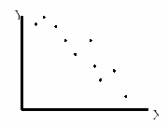
Serpilme diyagramı, i. gözlemin bağımlı değeri y_{i} ve bağımsız değeri x_{i} olmak üzere tüm gözlem çiftleri üzerinden, her ikili yani Y ve X değişkenlerinin aldığı tüm değerler birer nokta ile temsil edilecek şekilde çizilir. Diyagramdaki dağılıma bakılarak uygun model belirlenir.

Slide 31
Yukarıdaki serpilme diyagramlarında noktaların ortasından geçecek olan eğri dikkate alınır ve bu eğri incelenen ilişki biçimi hakkında bilgi verir. Buna göre, ilk çizimde noktaların bir doğru etrafında toplandığı söylenebilir ve değişkenler arasında aynı yönlü doğrusal bir ilişkinin varlığından söz edilebilir.
İkinci çizimse ters yönlü doğrusal bir ilişkinin varlığını gösterir. Üçüncü çizimde doğrusal olmayan bir ilişkinin varlığı söz konusudur. Son çizim dikkate alındığında ise bir eğri oluşturmak mümkün görünmemektedir, değişkenler arasında bir ilişkinin olmadığı sonucuna varılır.

Slide 32
Serpilme diyagramı çizimi sonrasında uygun modele karar verilir ve modeldeki parametreler En küçük Kareler yöntemi ile tahmin edilir.
En Küçük Kareler Yöntemi ile bulunacak eğrinin her (xi,yi) gözlem çiftine karşılık gelen nokta ile bu noktanın EKK ile elde edilecek eğri üzerindeki dik izdüşümü arasındaki farklar toplamı sıfır olmalıdır. Bu farklar, yani Y_{i} değerlerinin regresyon doğrusuna olan uzaklığı, daha sonrada bahsedileceği gibi ‘hata’ olarak isimlendirilir. Y_{i} değerlerinin regresyon doğrusu üzerindeki görüntüsü (tahmini Y_{i}) ile arasındaki fark hataya karşılık gelir. İdeal regresyon doğrusu, bu farkların karelerinin toplamını , minimum verenle elde edilir.

Slide 33
Basit Regresyon denkleminin EKK ile tahmin sürecine notlarda detaylı bir şekilde değinilmiştir. Sabit ve Eğim parametrelerinin tahmininde kullanılacak olan eşitlikler şöyledir:

Slide 34
Eğim ve sabit parametre tahminlerini ortalamadan sapmalar üzerinden giderekte belirlemek mümkündür:

Slide 35
ÖRNEK: Aşağıda bir sınıftaki öğrencilerin muhasebe ve matematik derslerine ait veri bulunmaktadır. Muhasebe dersinden başarının matematik dersinden başarıya bağımlı olup olmadığını sınamak için regresyon denklemini oluşturunuz.
Muhasebe | Matematik
1 | 2
2 | 3
3 | 5
5 | 6
6 | 7
7 | 10
8 | 7
8 | 8

Slide 36
Yort=5
Xort=6
Y | X | Y^2 | X^2 | YX | X-Xort=x | Y-Yort=y | xy | x^2
1 | 2 | 1 | 4 | 2 | -4 | -4 | 16 | 16
2 | 3 | 4 | 9 | 6 | -3 | -3 | 9 | 9
3 | 5 | 9 | 25 | 15 | -1 | -2 | 2 | 1
5 | 6 | 25 | 36 | 30 | 0 | 0 | 0 | 0
6 | 7 | 36 | 49 | 42 | 1 | 1 | 1 | 1
7 | 10 | 49 | 100 | 70 | 4 | 2 | 8 | 16
8 | 7 | 64 | 49 | 56 | 1 | 3 | 3 | 1
8 | 8 | 64 | 64 | 64 | 2 | 3 | 6 | 4
40 | 48 | 252 | 336 | 285 | 0 | 0 | 45 | 48

Slide 37

Şu sonuçlara ulaşılır:
$\hat{y}=−0.625+0.9375$x

Slide 42
Reklam harcamaları 1 birim artarsa satış 4.37 birim artar.

Slide 44
Örnek: Aşağıdaki x,y serilerinden hareketle regresyon denklemini bularak yorumlayınız.
x | y
20 | 12
19 | 10
17 | 9
16 | 8
13 | 6

Slide 45
Örnek:Aşağıda verilen x,y ikilisinden hareketle regresyon denklemini bulunuz.
x | y
10.2 | 7
8.4 | 5
6.2 | 4
4.2 | 1
11 | 8

Slide 46
Örnek: Aşağıdaki veriden hareketle regresyon denklemini bulunuz
x | y
20 | 6
19 | 8
17 | 9
16 | 10
13 | 12

